Slide 1
Introduction
Introduce Project Ongoing project After the graduation Project Plan
20071592 박민선

Slide 2
Introduce
Project Ongoing project After the graduation Project Plan
박민선 20071592
멀티미디어공학과 4학년
CGL연구실 소속

Slide 3
Introduce
Project Ongoing project After the graduation Project Plan
데이터베이스
시스템 프로그래밍
객체지향 프로그래밍
컴퓨터 그래픽스
영상처리, 신호처리
리치 인터넷 어플리케이션

Slide 4
Introduce Ongoing project After the graduation Project Plan
Project
RFID를 이용한 U-Orchestra
교내 학술제 참여
ASP로 개인 홈페이지 제작
개인 스터디 프로젝트
Silverlight를 이용한 콘텐츠 제작
Rich application 수업 프로젝트
Camera를 이용한 Color tracking
Digital image processing 수업 프로젝트

Slide 5
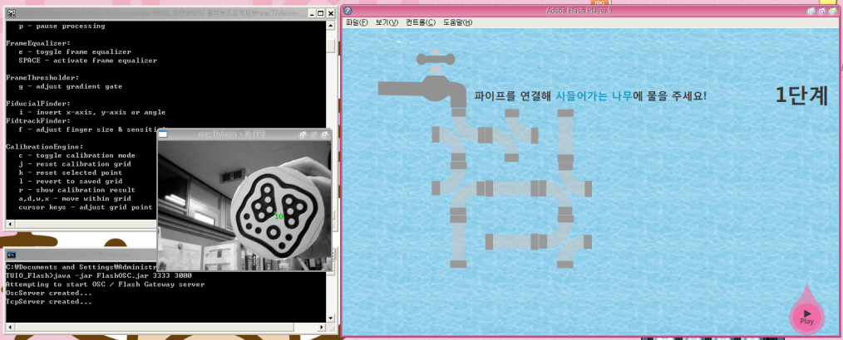
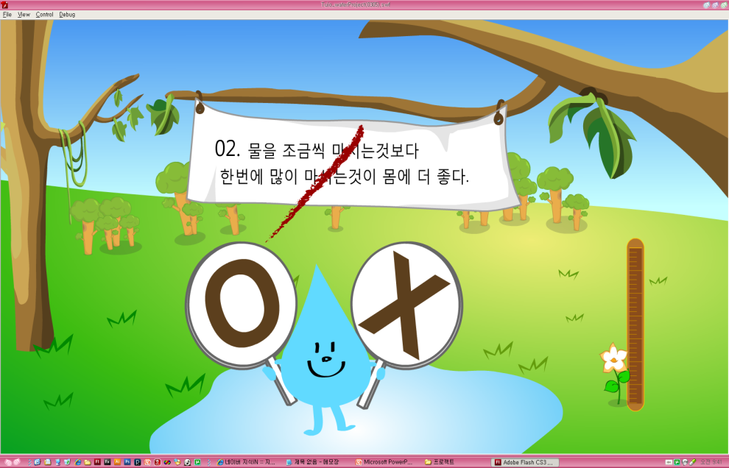
Introduce Project Ongoing project After the graduation Project Plan
Ongoing project
PC 캠과 연동하여
터치 및 인터랙션을 가능하게 하는 라이브러리
Action Script와 ReacTIVision을
이용한 Multi touch 환경 콘텐츠 제작중
주제 : 물 오염, 지구 온난화

Slide 6
Introduce Project Ongoing project After graduating from Project Plan
After the graduation
Action Script
R.I.A 개발
U.I 개발
Game개발
Action Scripter

Slide 7
Introduce Project Ongoing project After the graduationoject Plan
Project Plan
Mouse, Camera를
이용해 구현 예정

Slide 8
Thanks
for listening to my presentation.

